Slide 1

Diseño e implementación de un banco de pruebas para el desarrollo de nanosatélites
Marcelo Miquel Juan – Javier Fernández Muñoz

Slide 2
Contenidos de la presentación
Introducción
Estado del arte
Análisis y diseño
Implementación
Pruebas y evaluación
Conclusiones

Slide 3
01.
Introducción

Slide 4



Slide 5


Slide 6
Crear el entorno de simulación y ejecutar el software de vuelo
Implementar 2 simuladores de componentes
Desarrollar una aplicación del software de vuelo
Realizar una simulación

Slide 7
02.
Estado del arte

Slide 8
Sistemas empotrados
Software de vuelo: cFS
NOS3

Slide 9
1. Sistemas Empotrados
Diseñados para una tarea concreta
A menudo son de tiempo real

Slide 10
1. Sistemas Empotrados
Diseñados para una tarea concreta
A menudo son de tiempo real

Slide 11

2. Software de vuelo: cFS

Slide 12
Antes del cFS
1 misión
1 software
Desarrollo mediante "Clone and own"

Slide 13
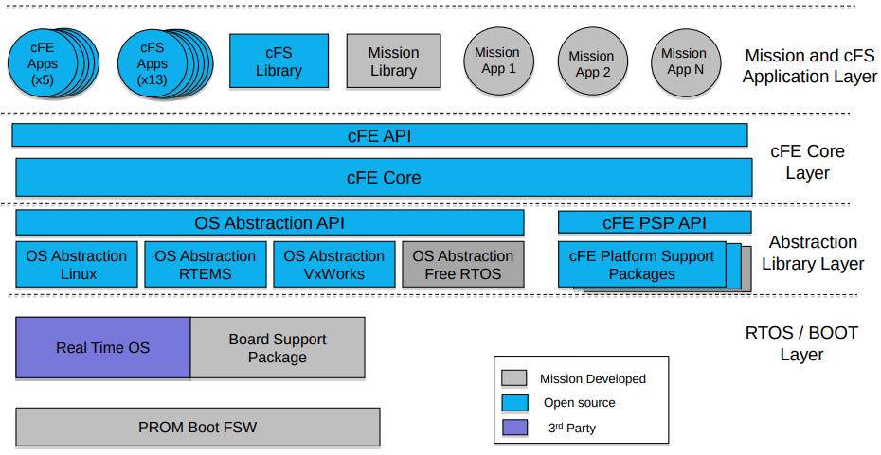
cFS

Slide 14
3. NOS3

Slide 15

3. Arquitectura
Oracle VirtualBox VM
NOS3

Slide 16
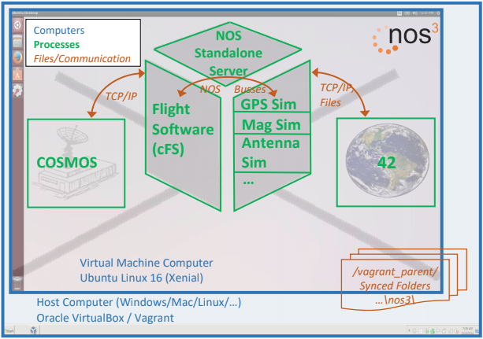
3. Arquitectura

Slide 17
03.
Análisis y diseño

Slide 18
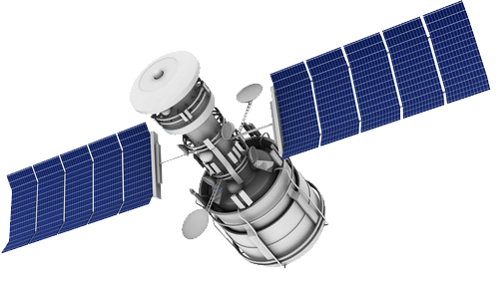
- Sensor GPS
- Motor
x=y=z

Slide 19
- Sensor GPS
- Motor

Slide 20
M
- Sensor GPS
- Motor

Slide 21
- Sensor GPS
- Motor

Slide 22
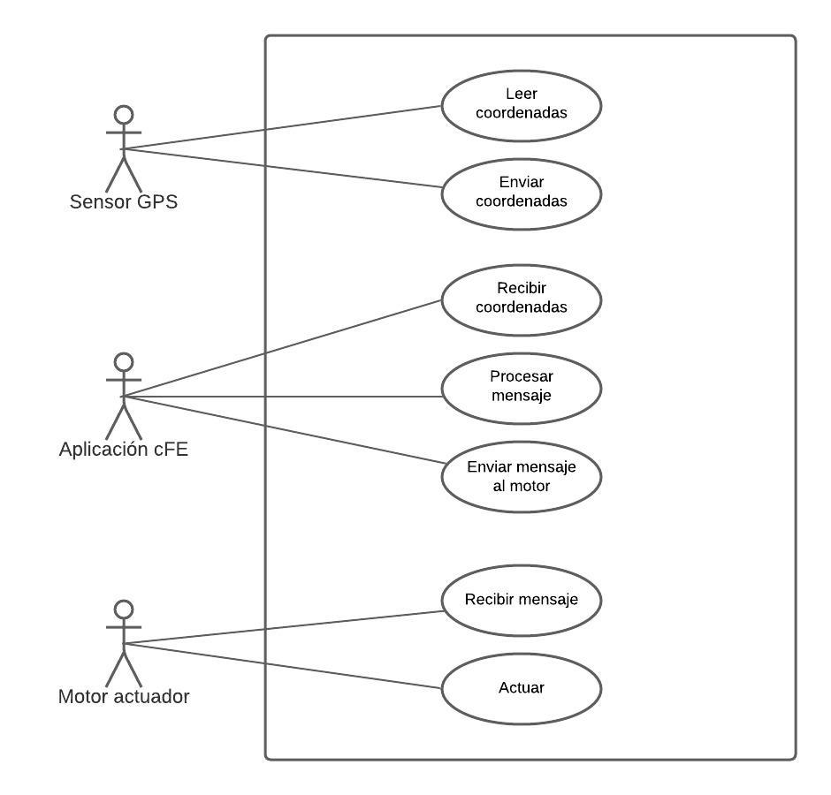
Diagrama UML

Slide 23
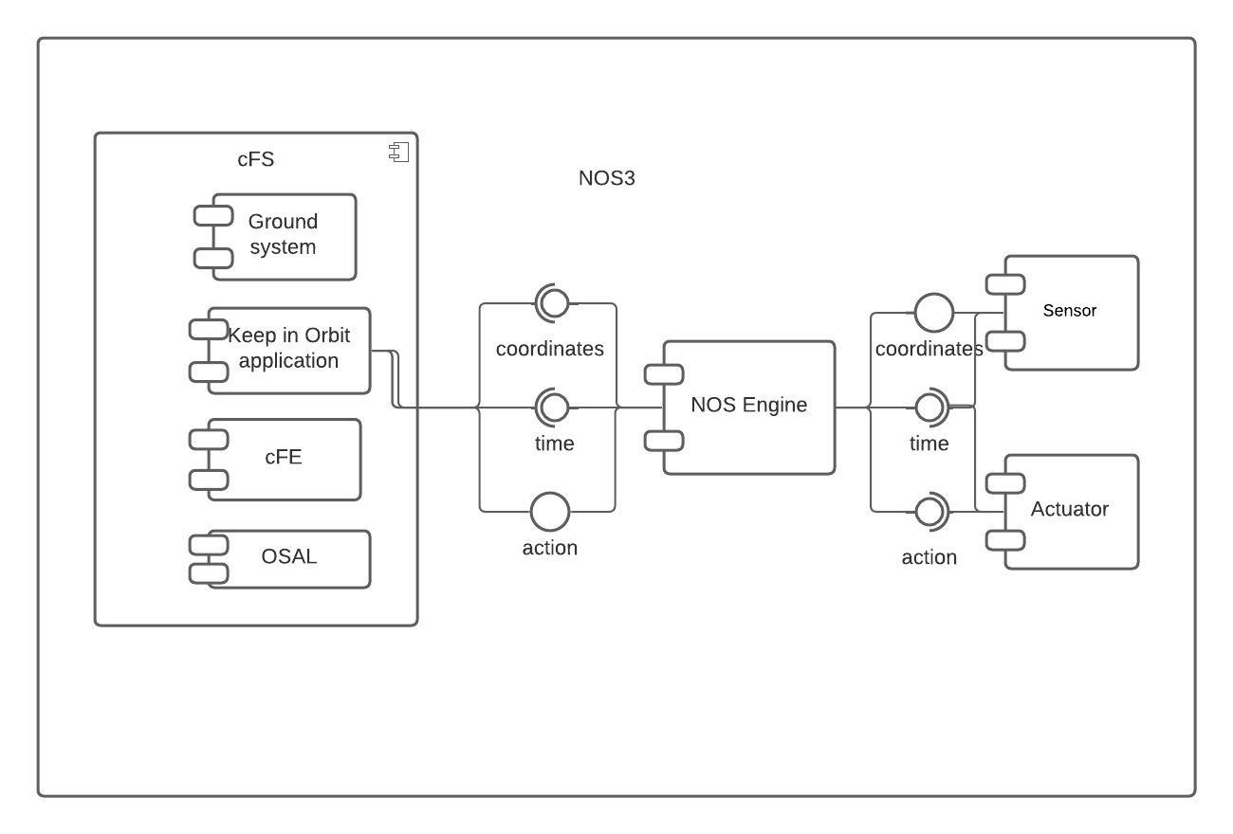
Componentes

Slide 24
04.
Implementación

Slide 25
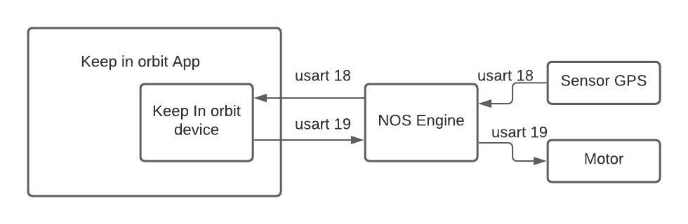
Comunicación

Slide 26
Sensor GPS: mensaje
Header | ID | X | Y | Z | Trailer
0
8
24
40
56
72
80

Slide 27
Sensor GPS: mensaje
Header | ID | X | Y | Z | Trailer
0
8
24
40
56
72
80
uint16_t X = (uint16_t) (coordenada * 32767.0 + 32768)
[0, 65535]
[-1.0000, 1.0000]

Slide 28
Sensor GPS: envío periódico
Puerto UART 18
Función send streaming data:
¿ha transcurrido el tiempo suficiente (T) para volver a enviar?

Slide 29
Motor: mensaje
Header | ID | mensaje | Trailer
0
8
24
32
40

Slide 30
Motor: mensaje
Valor M | Eje | Sentido
0x00 | X | POSITIVO
0x10 |  | NEGATIVO
0x01 | Y | POSITIVO
0x11 |  | NEGATIVO
0x02 | Z | POSITIVO
0x12 |  | NEGATIVO
Header | ID | mensaje | Trailer
0
8
24
32
40

Slide 31
Aplicación "Keep in Orbit"
keep_in_orbit_app.c
Inicialización de la app
Comunicación con el "ground"
Comunicación con el bus de cFE
keep_in_orbit_device.c
Comunicación con el NOS Engine

Slide 32
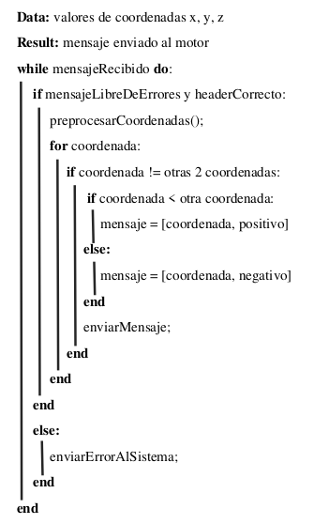
Aplicación "Keep in Orbit"

Slide 33
05.
Pruebas y evaluación

Slide 34
Pruebas

Slide 35
Pruebas

Slide 36
Pruebas

Slide 37
Pruebas

Slide 38
Pruebas

Slide 39
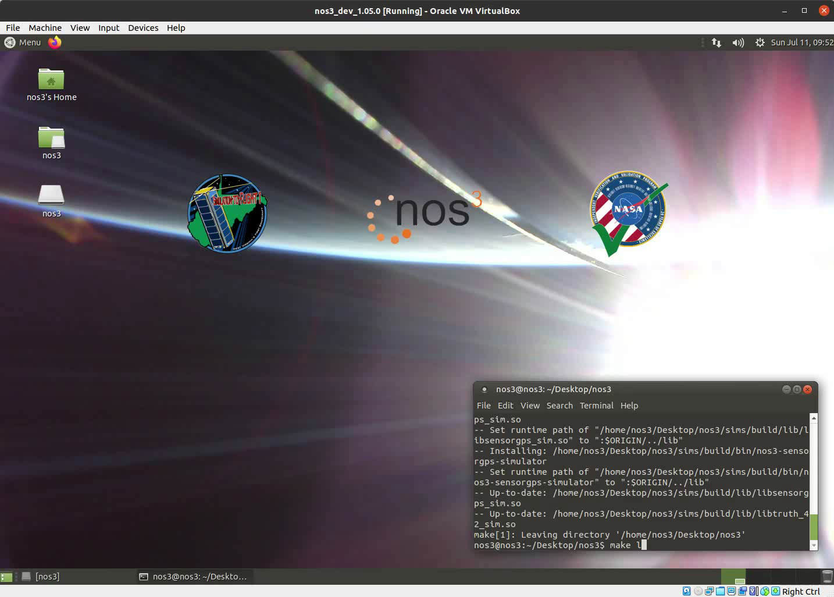

Slide 40
06.
Conclusiones

Slide 41
Crear el entorno de simulación y ejecutar el software de vuelo
Implementar 2 simuladores de componentes
Desarrollar una aplicación del software de vuelo
Realizar una simulación

Slide 42
¡Muchas gracias!

Slide 43
Old Space
New Space

